Slide 1

Aider les nouvelles générations à s’impliquer dans les enjeux des sciences
Equipping the Next Generation for Active Engagement in Science
Routes solaires
Pour en savoir plus, visiter engagingscience.eu/fr

Slide 2


Les apprenants devront
Discuter des affirmations, à l’aide de preuves, de leurs connaissances et d’un raisonnement scientifique
Démarche scientifique
... de la production d’électricité dans les cellules photovoltaïques.
Notions clés

Slide 3


ROUTES
hallucinant !
SOLAIRES
3
Notes:
Visionnez la vidéo Freakin’ solar roadway, en cliquant sur le lien Youtube en mode diaporama
ou
Téléchargez la vidéo sur la page de la ressource : http://www.engagingscience.eu/fr/2015/03/06/route-solaire/

Slide 4
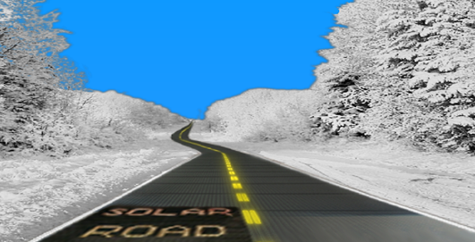
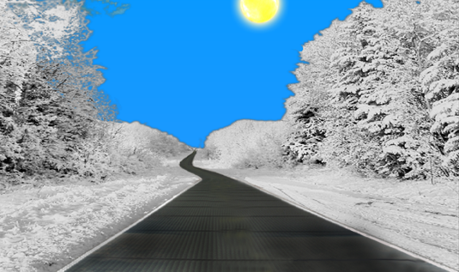




crowdfund.com
Imaginez un avenir avec des routes solaires.
Jamais enneigées et parfaites pour les voitures, les vélos et les bus. Puis, rien qu'en appuyant sur un interrupteur, un terrain de sport apparaîtrait. Déjà plus de 2,6 millions récoltés.
Faites un don maintenant
pour que le projet devienne réalité
Les routes solaires méritent-elles d’être financées ?
4
Dilemme
Science
Décision
Notes:
Souligner le fait que la collecte a récolté beaucoup d’argent grâce à cette vidéo.
Voter à main levée: Est-ce que les routes solaires méritent d’être financées?
Montrer la vidéo à nouveau et demander aux apprenants d’identifier les déclarations effectuées. Show the video again and ask students to identify the claims made. Prendre en compte leurs commentaires.

Slide 5

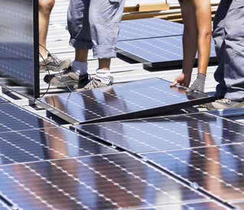
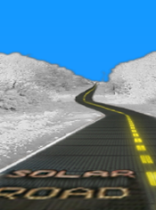
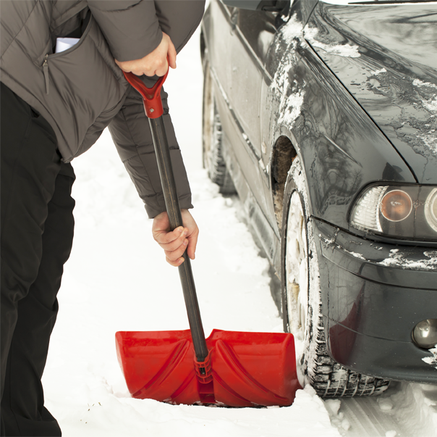

Fiches 1-2
Les routes solaires fonctionnent-elles comme le prétend la vidéo ?
Identifie 3 affirmations des développeurs
Etudie les preuves pour chacune d’entre elles
Décide si les déclarations sont étayées par des preuves.
Dilemme
Science
Décision
Notes:
Informez la classe que vous allez vous concentrer sur ces trois affirmations :
- La lumière du soleil peut être convertie en éléctricité
- les cellules photovoltaïques empêchent l’enneigement des routes
l'électricité produite alimentera les LED du marquage routier.
Les apprenants par binômes utilisent les ressources SS1 et SS2 pour effectuer les tâches de cette dispositive.

Slide 6


Fiche 3
Répond aux déclarations
de la vidéo
TOUS LES COMMENTAIRES (14)
Partager votre opinion
Ecris un commentaire
Indique ta décision.
Utilise les preuves pour expliquer ta décision.
Dilemme
Science
Décision
Notes:
Remarque – Optionnel.

Slide 7

Fiches apprenant
Routes solaires
Fiche no. | Titre | Notes
Fiche 1 | Affirmation 1: La lumière du soleil peut être convertie en électricité | Réutilisable, une par binôme
Fiche 2 | Affirmation 2: Les cellules photovoltaïques empêchent l’enneigement et Affirmation 3: L'électricité alimentera les LED du marquage routier | Réutilisable, à découper, une par binôme
Pour en savoir plus, visiter engagingscience.eu/fr

Slide 8
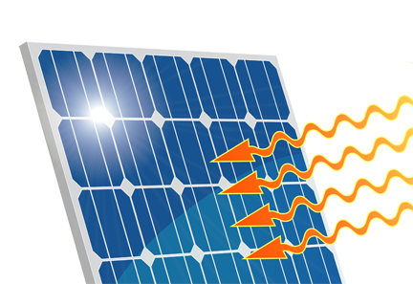

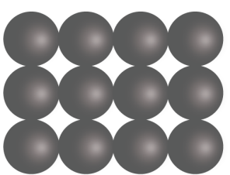

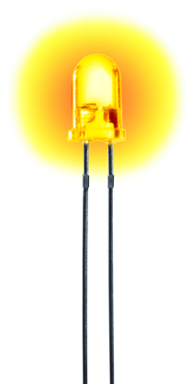
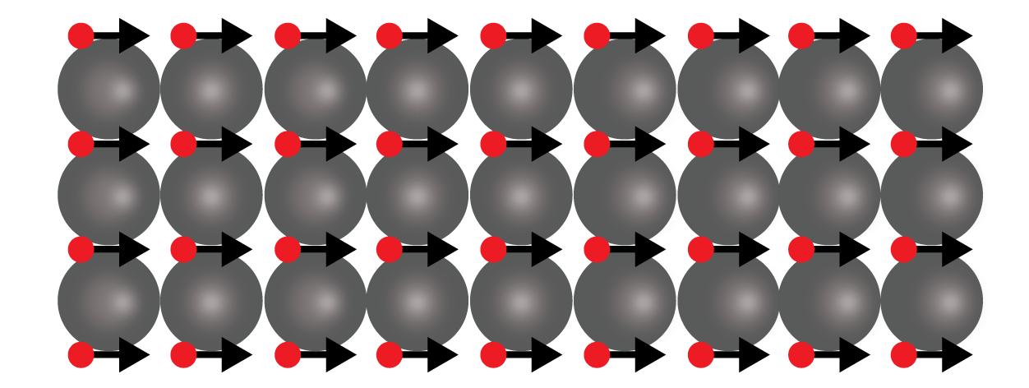
Fiche1
Déclaration 1 : La lumière du soleil peut être convertie en électricité
Relie chaque étape (de A à E) à un schéma (de V à Z)
Classe chaque étape et son schéma dans l’ordre.
A
Y
Les ondes lumineuses transportent l’énergie du Soleil vers l’Univers
V
B
Les ondes lumineuses rentrent en contact avec certaines particules chargées des atomes de silicium, appelées électrons.
W
Z
électron éjecté de l’atome
C
Une LED transforme le courant électrique en lumière
Atome de silicium
D
Les panneaux solaires ou cellules photovoltaïques sont faits de silicium
X
E
Le déplacement d’électrons crée un flux d'électricité : un courant électrique.
Fiche apprenant
Notes:
Cette fiche apprenant correspond à la tâche de la diapositive 5. Elle est à imprimer.

Slide 9


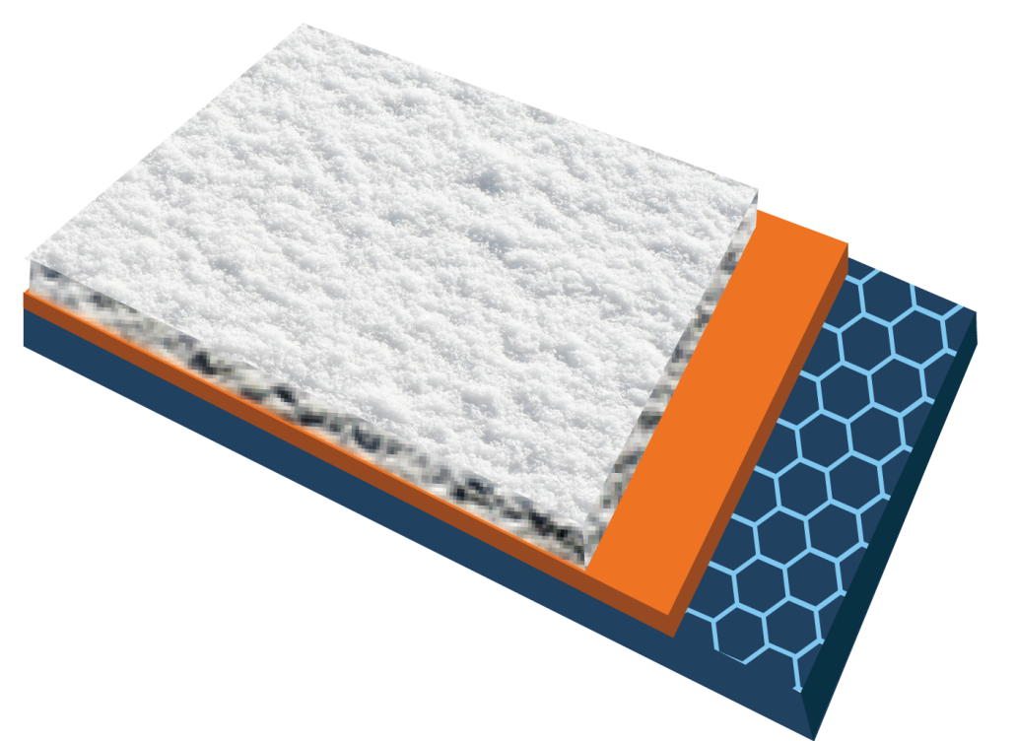
Déclaration 2 : Les cellules photovoltaïques empêchent l’enneigement
Fiche2
Déclaration 3 : L'électricité alimentera les LED du marquage routier
Etudie ce schéma.
La déclaration est-elle correcte scientifiquement ?
Un jour d’été lumineux, l'irradiation du soleil a une puissance moyenne de 1000W par mètre carré (1 m²) de la route solaire.
Les panneaux solaires ne peuvent rendre utilisable, dans le réseau électrique associé aux panneaux, que 10% de cette puissance.
Le marquage routier moyen d’1 m² de la route est constitué de 40 LED.
Chaque LED a besoin de 0,5W d'électricité pour s’allumer.
Soleil
L'énergie lumineuse génère de l'électricité qui alimente le chauffage qui fait fondre la neige.
Onde lumineuse
Pour 1 m² de route, calcule
Quelle puissance électrique les panneaux solaires génèrent.
de combien de puissance électrique les LED du marquage routier ont besoin
neige ou glace
cousin chauffant
Les LED seront-elles allumées en plein jour ?
Et la nuit ?
route recouverte de cellules photovoltaïques
Fiche apprenant
Notes:
Cette fiche apprenant correspond à la tâche de la diapositive 5. Elle est à imprimer.

Slide 10

Promouvoir le dialogue et la réflexion

Slide 11












Aider les nouvelles générations à s’impliquer dans les enjeux des sciences
Equipping the Next Generation for Active Engagement in Science
TRACES
Pour en savoir plus, visiter engagingscience.eu/fr

